Slide 1
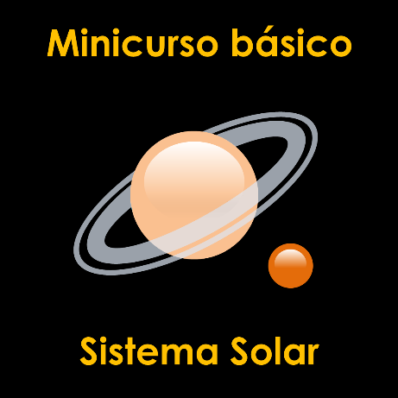
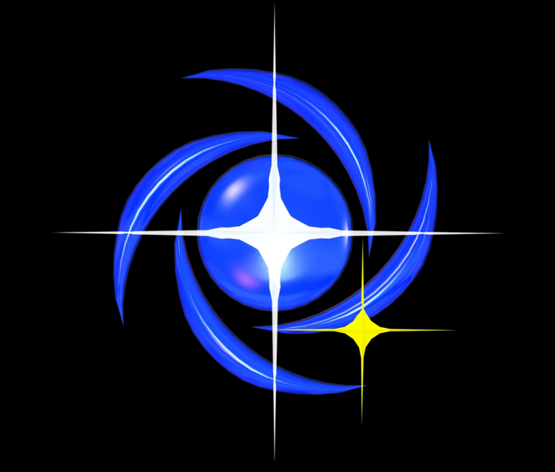
Centro de Divulgação da Astronomia
Observatório Dietrich Schiel
Os satélites
André Luiz da Silva
Observatório Dietrich Schiel
/CDCC/USP

Slide 2
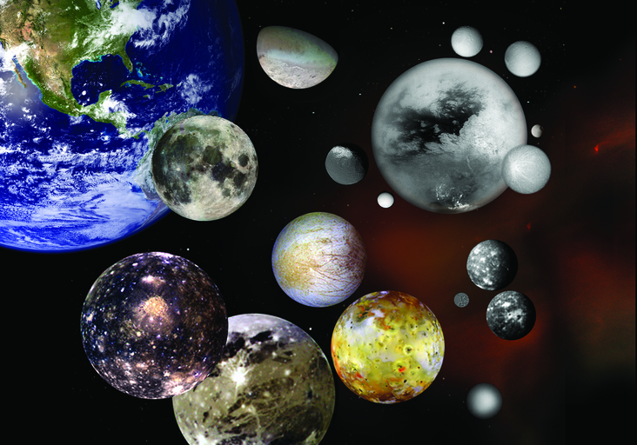
Principais satélites do Sistema Solar
Thetys
Dione
Tritão
Mimas
Lua
Jápeto
Titã
Rhea
Encélado
Terra
Titânia
Europa
Miranda
Oberon
Calisto
Caronte
Ganimedes
Io
Crédito da imagem: NASA
Notes:
Foto de “família”, com as maiores luas do Sistema Solar. A título de comparação, a Terra aparece acima à esquerda.

Slide 3
Satélites: planetas terrestres
Mercúrio: nenhum
Vênus: nenhum
Terra: 1 (Lua)
Marte: 2 (Fobos e Deimos)

Slide 4
Satélites: planetas jovianos
Júpiter: 79
Saturno: 61
Urano: 27
Netuno: 14

Slide 5
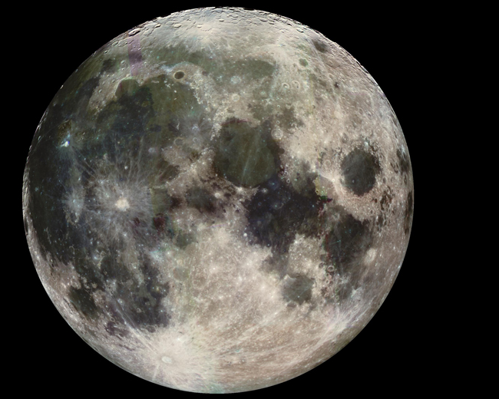
N
W
E
S
Terra: Lua
Crédito da imagem: NASA/JPL

Slide 6
N
Mare Frigoris
Plato
Mare Serenitatis
Mare Imbrium
Mare
Crisium
Copernicus
Mare
Foecunditatis
Oceanus
Procellarum
W
E
Mare Humorum
Mare
Tranquilitatis
Mare Nubium
Mare
Nectatis
Tycho
S
Terra: Lua
Crédito da imagem: NASA/JPL
Notes:
A imagem foi obtida pela sonda Galileo, em 1992. Os dois tipos de terreno lunares que vemos mesmo a olho nu na Lua são os mares, mais escuros, e os planaltos. Os mares receberam esse nome por razões históricas, em virtude dos primeiros observadores munidos de telescópios acreditarem que essas regiões correspondiam a grandes extensões de água. Na realidade são planícies ou bacias, resultantes de grandes impactos que foram inundadas de lava. Os planaltos são áreas elevadas em relação aos mares e as mais antigas do relevo lunar.Compostas por rochas ricas em alumínio e cálcio, tem aspecto mais claro. Os mares, formados de derramamento de lava ricas em titânio, ferro e magnésio, são mais escuros. São terrenos mais baixos e mais jovens.

Slide 7
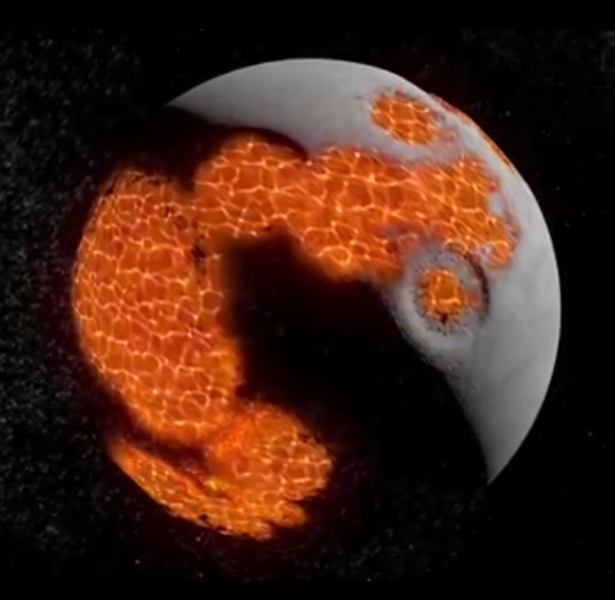
A evolução da Lua

Slide 8
Rotação da Lua
Lua
Lua
PS
Terra
Rotação: 27,5d
Translação: 27,5d
Figura fora de escala
Crédito: André Luiz da Silva/CDA/CDCC
Notes:
É comum a crença de que a Lua não tem rotação em virtude de manter o mesmo lado voltado para a Terra. Isso não é verdade, como pode ser demonstrado nesse slide. O que acontece é que ambos os períodos, o de rotação e o de translação ao redor da Terra, têm o mesmo período, de cerca de 27 dias e meio.

Slide 9
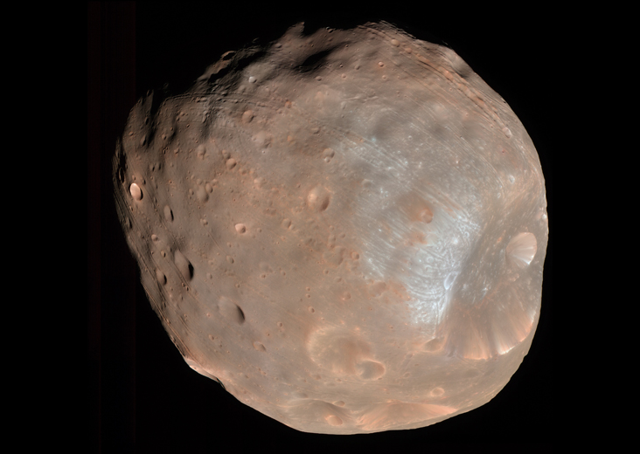
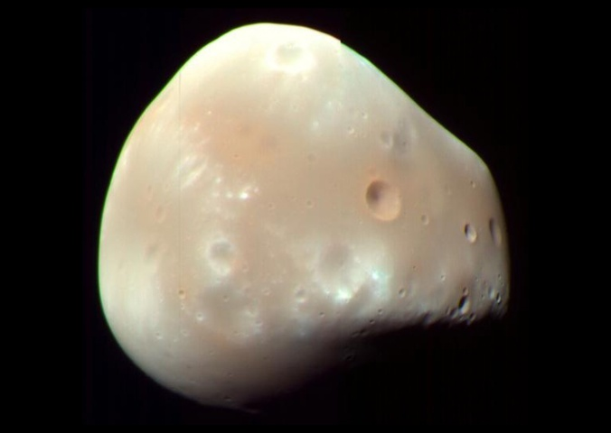
Marte: Fobos e Deimos
Crédito das imagens: NASA/JPL-Caltech/University of Arizona
Notes:
Fobos (“medo”)
Período orbital=7,7h
Diâmetro=27 km
Distância: 9.400 km (3400 da sup.)
Deimos (“pânico”)
Período orbital =30,2 h
D=15 km
Dist.: 23.500 km
Como o período de rotação de Marte é de 24h37min, o período orbital de Fobos faz com que ele surja a oeste e se ponha a leste, levando 11h para fazer isso.

Slide 10
Júpiter: galileanos e
demais satélites
Até o momento (novembro/2018):
79 satélites
Fonte: NASA
https://solarsystem.nasa.gov/moons/overview/
Notes:
Destes 79 satélites, 12 foram descobertos muito recentemente, sendo que a divulgação foi feita em julho de 2018.

Slide 11
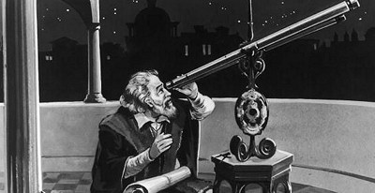
Júpiter: satélites galileanos
Io
Europa
Ganimedes
Calisto
Fonte da imagem: http://www.dailycognition.com/index.php/2009/05/09/5-famous-inventors-who-stole-others-big-idea.html
Notes:
Os quatro maiores satélites de Júpiter são chamados galileanos em homenagem ao descobridor – Galileu – que os observou em 1610.

Slide 12
Júpiter: satélites nomeados
1.Adrastea
2.Aitne
3.Amalthea
4.Ananke
5.Aoede
6.Arche
7.Autonoe
8.Callirrhoe
9.Callisto
10.Carme
11.Carpo
12.Chaldene
13.Cyllene
14.Dia
15.Elara
16.Erinome
17.Eukelade
18.Euanthe
19.Euporie
20.Europa
21.Eurydome
22.Ganymede
23.Harpalyke
24.Hegemone
25.Helike
26.Hermippe
27.Herse
28.Himalia
29.Io
30.Iocaste
31.Isonoe
34.Kale
35.Kallichore
36.Kalyke
37.Kore
38.Leda
39.Lysithea
40.Megaclite
41.Metis
42.Mneme
43.Orthosie
44.Pasiphae
45.Pasithee
46.Praxidike
47.Sinope
48.Sponde
49.Thebe
50.Themisto
51.Taygete
52.Thelxinoe
53.Thyone
54.Valetudo
Notes:
A nomenclatura dos satélites jovianos confirmados seguem regras bem definidas pela IAU (International Astronomical Union):
São nomes de amantes ou descendentes
Terminações em “a”: sentido direto
Terminações em “e”: sentido retrógrado
Terminações em “o”: casos anômalos

Slide 13
Júpiter: satélites com
nomes provisórios
1. S/2003 J2*
2. S/2003 J3
3. S/2003 J4*
4. S/2003 J5
5. S/2003 J9*
6. S/2003 J10*
7. S/2003 J12*
8. S/2003 J15
9. S/2003 J16*
10. S/2003 J18
11. S/2003 J19
12. S/2003 J23*
13. S/2011 J1
14. S/2011 J2
15. S/2016 J 1
16. S/2017 J 1
17. S/2017 J 2
18. S/2017 J 3
19. S/2017 J 4
20. S/2017 J5
21. S/2017 J 6
22. S/2017 J 7
23. S/2017 J 8
24. S/2017 J 9
25. S/2018 J 1
* Satélites considerados perdidos

Slide 14
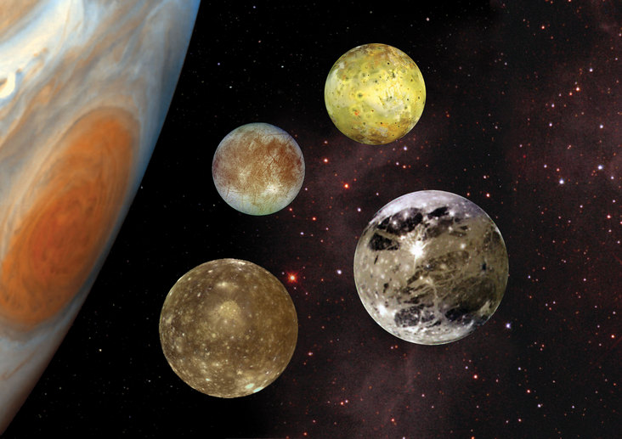
Satélites galileanos
Io
Europa
Ganimedes
Calisto
Crédito da imagem: NASA
Notes:
Júpiter nesta figura está fora de escala, embora os satélites estejam em escala entre si.
Características dos satélites galileanos:
Io: corpo mais vulcanicamente ativo, marés da superfície rochosa de amplitude de 100 m.
Europa: oceano abaixo da crosta de gelo, estima-se que haja duas vezes mais água que na Terra.
Ganimedes: maior satélite do Sist. Solar; único satélite conhecido a possuir campo magnético.
Calisto: superfície congelada e “velha”, mas com poucas crateras pequenas
Enquanto a estrutura prevista para Io, Europa e Ganimedes é de camadas, como acontece com os planetas telúricos, Calisto é pensada como uma mistura de gelo e rocha com pouca diferenciação.
Há ressonâncias orbitais nas três luas galileanas mais internas: um período orbital de Ganimedes corresponde a dois períodos de Europa e quatro de Io. Períodos: Io: 1,8 dias; Europa: 3,6 dias e Ganimedes: 7,2 dias.

Slide 15
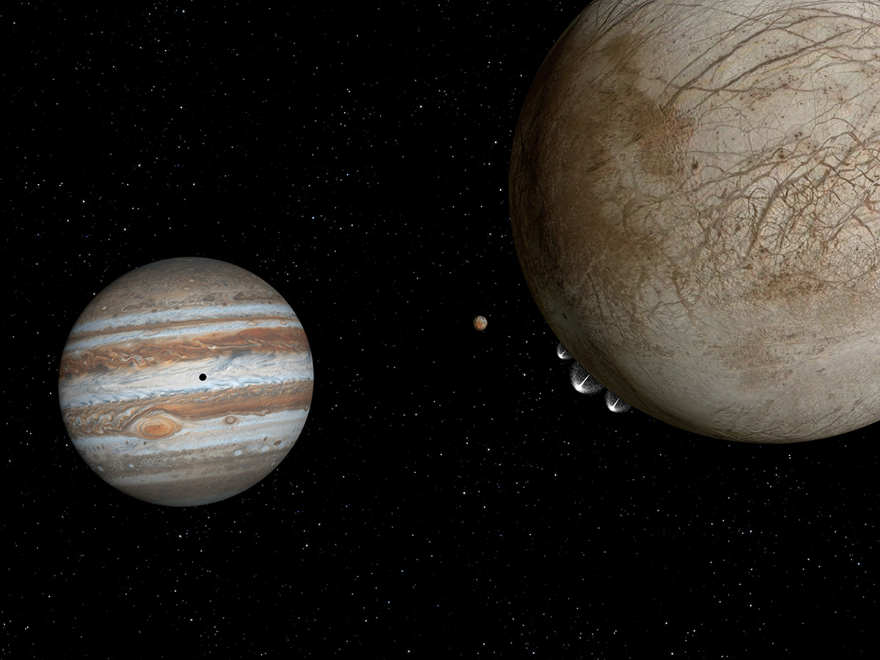
Destaque: Europa
Concepção artística
Crédito da imagem: NASA
Notes:
Esta é uma concepção artística da lua Europa, à direita, com plumas de gelo de água em erupção, a partir do limbo que fica abaixo e à esquerda, na posição de sete horas. Ao fundo está a lua alaranjada Io. À esquerda de Io está Júpiter. A sombra de Io aparece próximo ao centro do disco de Júpiter. Em setembro de 2016, a NASA revelou uma análise feita a partir de imagens de trânsitos de Europa sobre a superfície de Júpiter. Essas imagens, feitas por meio do instrumento de ultra-violeta do telescópio espacial Hubble, permitiram recolher mais evidências do que parece ser uma erupção proveniente do oceano subsuperficial de Europa. Se essas plumas forem confirmadas como originárias do oceano de Europa, isso poderá ser uma imensa vantagem para futuras missões espaciais pensadas para estudo do satélite, que não precisarão perfurar a crosta para terem acesso ao material do oceano.

Slide 16
Saturno: satélites confirmados e provisórios
Até o momento (novembro/2018): 61
(53 nomeados, 8 com nomes provisórios)
Fonte: https://solarsystem.nasa.gov/planets/saturn/overview/

Slide 17
Saturno: satélites nomeados
1. Aegaeon
2. Aegir
3. Albiorix
4. Anthe
5. Atlas
6. Bebhionn
7. Bergelmir
8. Bestla
9. Calypso
10. Daphnis
11. Dione
12. Enceladus
13. Epimetheus
14. Erriapus
15. Farbauti
16. Fenrir
17. Fornjot
18. Greip
19. Hati
20. Helene
21. Hyperion
22. Hyrrokkin
23. Iapetus
24. Ijiraq
25. Janus
26. Jarnsaxa
27. Kari
28. Kiviuq
29. Loge
30. Methone
31. Mimas
32. Mundilfari
33. Narvi
34. Paaliaq
35. Pallene
36. Pan
37. Pandora
38. Phoebe
39. Polydeuces
40. Prometheus
41. Rhea
42. Siarnaq
43. Skathi
44. Skoll
45. Surtur
46. Suttungr
47. Tarqeq
48. Tarvos
49. Telesto
50. Tethys
51. Thrymr
52. Titan
53. Ymir
Notes:
Os nomes dos satélites de Saturno vêm de titãs, descendentes de titãs, gigantes e monstros. Os gigantes e monstros podem ser de diferentes mitologias.

Slide 18
Saturno: satélites com
nomes provisórios
1. S/2004 S7
2. S/2004 S12
3. S/2004 S13
4. S/2004 S17
5. S/2006 S1
6. S/2006 S3
7. S/2007 S2
8. S/2007 S3

Slide 19
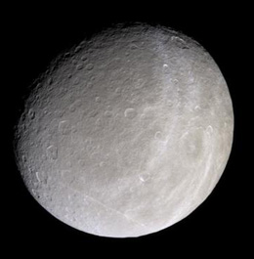
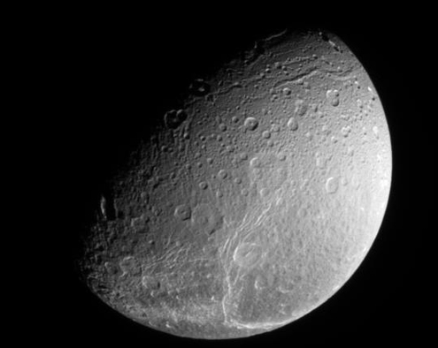
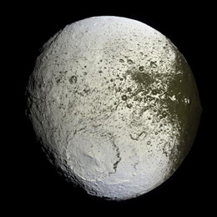
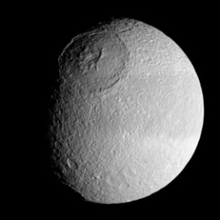
Saturno: os maiores satélites
Reia
Dione
Titã
Jápeto
Tétis
Saturno
Crédito da imagem: NASA/JPL, com adaptações
Crédito das imagens: NASA/JPL, com adaptações
Notes:
Os diâmetros dos maiores satélites de Saturno são os seguintes:
Titã: 5.150 km
Reia: 1.528 km
Jápeto: 1.470 km
Dione: 1.122 km
Tétis: 1.066 km

Slide 20
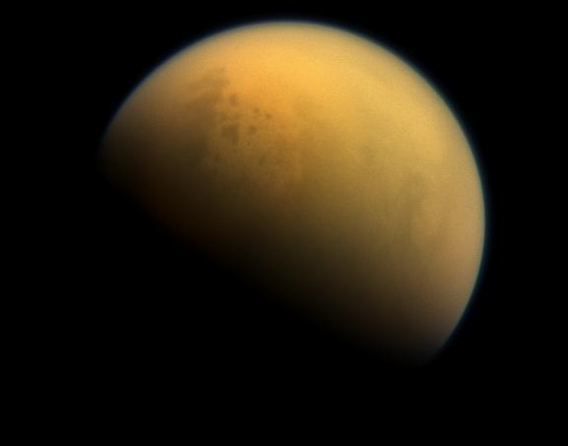
Saturno: Titã
Crédito da imagens: NASA/JPL-Caltech/Space Science Institute
Notes:
Titã é o maior satélite de Saturno e o segundo maior do Sistema Solar, com 5.150 km de diâmetro;
Único lugar no Sistema Solar além da Terra a apresentar grandes massas líquidas sobre a superfície; no caso de Titã esses líquidos são o metano (CH₄) e o etano (C₂H₆);
Titã tem uma atmosfera cerca de 10 vezes mais extensa que a terrestre, composta por nitrogênio (95%), com traços de metano. Supõe-se que seja similar à antiga atmosfera terrestre, antes da vida.

Slide 21
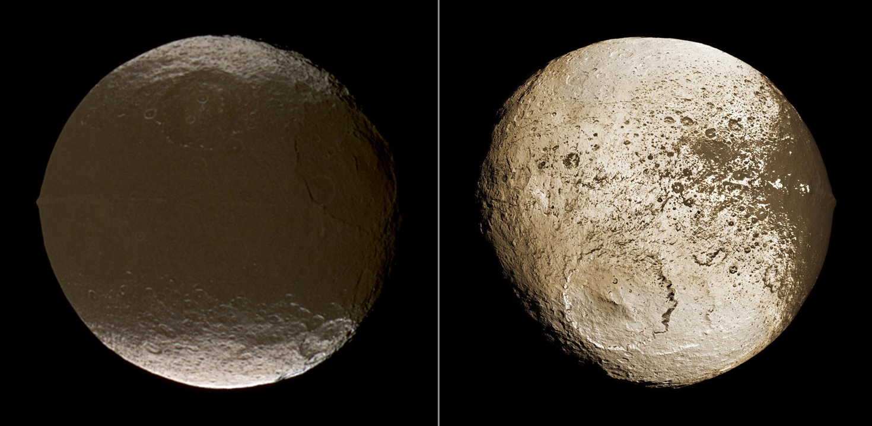
Saturno: Jápeto
Crédito da imagens: NASA/JPL
Notes:
Jápeto é conhecida como a Lua Yin-Yang, por ter quase metade da superfície tão escura quanto carvão e outra tão clara como neve. Na imagem da esquerda fica evidente, na borda esquerda do satélite, uma cordilheira, ou crista que se estende por quase metade da circunferência do satélite. A crista tem 1400 km de extensão, 20 km de largura e em alguns lugares chega a um altura de 20 km em relação às regiões circunvizinhas.

Slide 22
Saturno: Mimas
Crédito da imagens: NASA/JPL
Notes:
Mimas possui uma grande cratera de impacto chamada Herschel. O diâmetro da cratera é cerca de um terço do diâmetro de Mimas. O impacto que resultou na cratera Herschel esteve bem próximo de despedaçar a lua. Pela semelhança com a arma de destruição em escala planetária que aparece em um dos filmes da space opera Star Wars, a lua também ganhou o apelido de “Estrela da Morte”.

Slide 23
Saturno: Mimas
Crédito da imagens: NASA/JPL
Notes:
Mimas possui uma grande cratera de impacto chamada Herschel. O diâmetro da cratera é cerca de um terço do diâmetro de Mimas. O impacto que resultou na cratera Herschel esteve bem próximo de despedaçar a lua. Pela semelhança com a arma de destruição em escala planetária que aparece em um dos filmes da space opera Star Wars, a lua também ganhou o apelido de “Estrela da Morte”.

Slide 24
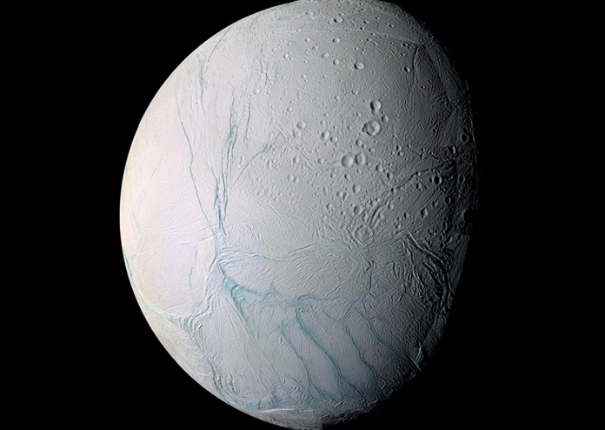
Saturno: Encélado
Crédito da imagens: da esquerda: Cassini Imaging Team, SSI, JPL, ESA, NASA;
da direita: NASA/JPL-Caltech/Space Science Institute
Notes:
Plumas contendo gelo de água são ejetadas de fraturas que são vistas em azul na imagem maior. A cor é falsa e foi introduzida para melhor percepção dessas regiões por onde a água é ejetada. As fraturas são conhecidas como “listras de tigre”.

Slide 25
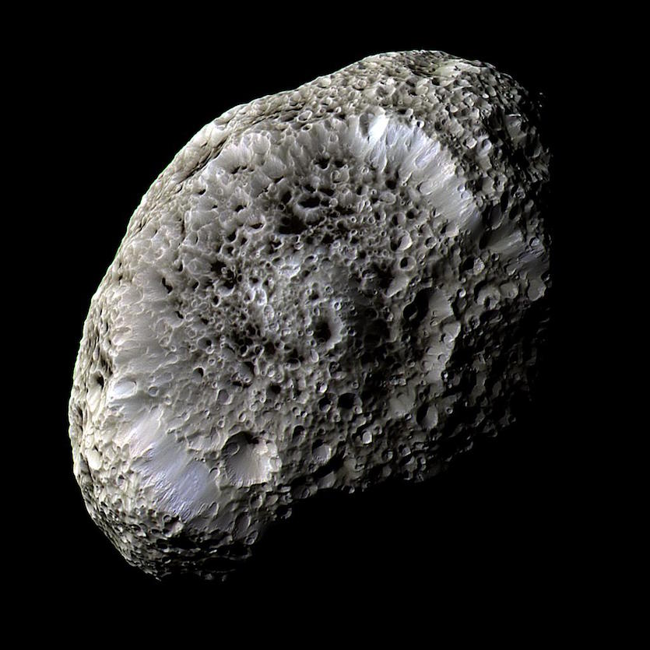
Saturno: Hiperion
Crédito da imagens: NASA/JPL
Notes:
Hipérion, com cerca de 400 km em sua maior extensão, gira caoticamente ao redor de Saturno, sendo a maior das suas luas irregulares. A curiosa aparência da superfície deste satélite, que ainda não é completamente entendida, lembra uma esponja ou um ninho de vespas. Os astrogeólogos a associam o estranho aspecto com a porosidade da maior parte do material que compõe a lua (que deve ser gelo de água misturado com outros materiais), aliada aos impactos sofridos ao longo da sua história.

Slide 26
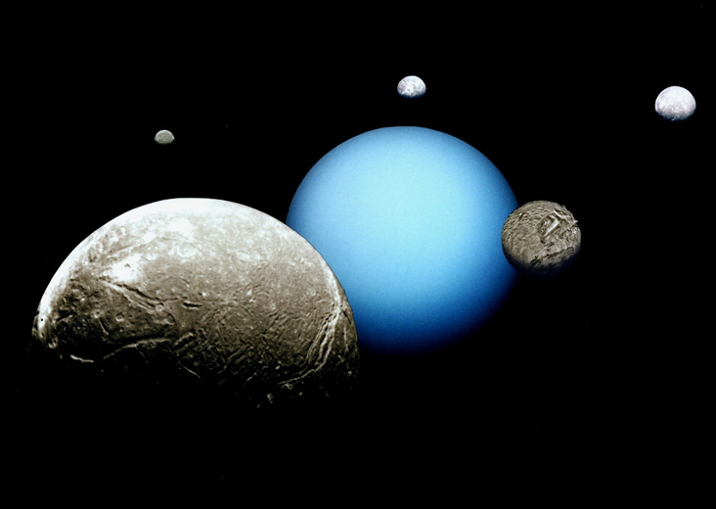
Urano: principais satélites
Oberon
Umbriel
Titânia
Miranda
Ariel
Crédito da imagens: NASA/JPL
Notes:
Esta é uma montagem feita com dados obtidos pela Voyager. As luas são mostradas como seriam vistas a várias distâncias: não se trata de uma figura em escala de tamanhos. Miranda tem um desfiladeiro cuja profundidade é 12 vezes a do Grand Canyon (profundidade do Grand Canyon: 1,6 km). A gravidade na superfície de Miranda é de cerca de um centésimo da gravidade terrestre.

Slide 27
Urano: satélites
1. Cordelia
2. Ophelia
3. Bianca
4. Cressida
5. Desdemona
6. Juliet
7. Portia
8. Rosalind
9. Mab
10.Belinda
11. Perdita
12. Puck
13. Cupid
14. Miranda
15. Francisco
16. Ariel
17. Umbriel
18. Titania
19. Oberon
20. Caliban
21. Stephano
22. Trinculo
23. Sycorax
24. Margaret
25. Prospero
26. Setebos
27. Ferdinand
Notes:
Belinda, Ariel e Umbriel são personagens do livro de Alexander Pope “O Rapto da Madeixa”; os demais nomes foram extraídos de personagens de “Sonho de uma Noite de Verão”, de Shakespeare.

Slide 28
Netuno: satélites
1. Triton
2. Nereid
3. Naiad
4. Thalassa
5. Despina
6. Galatea
7. Larissa
8. Proteus
9. Halimede
10. Psamathe
11. Sao
12. Laomedeia
13. Neso
Satélite com nome provisório:
1. S/2004 N1

Slide 29
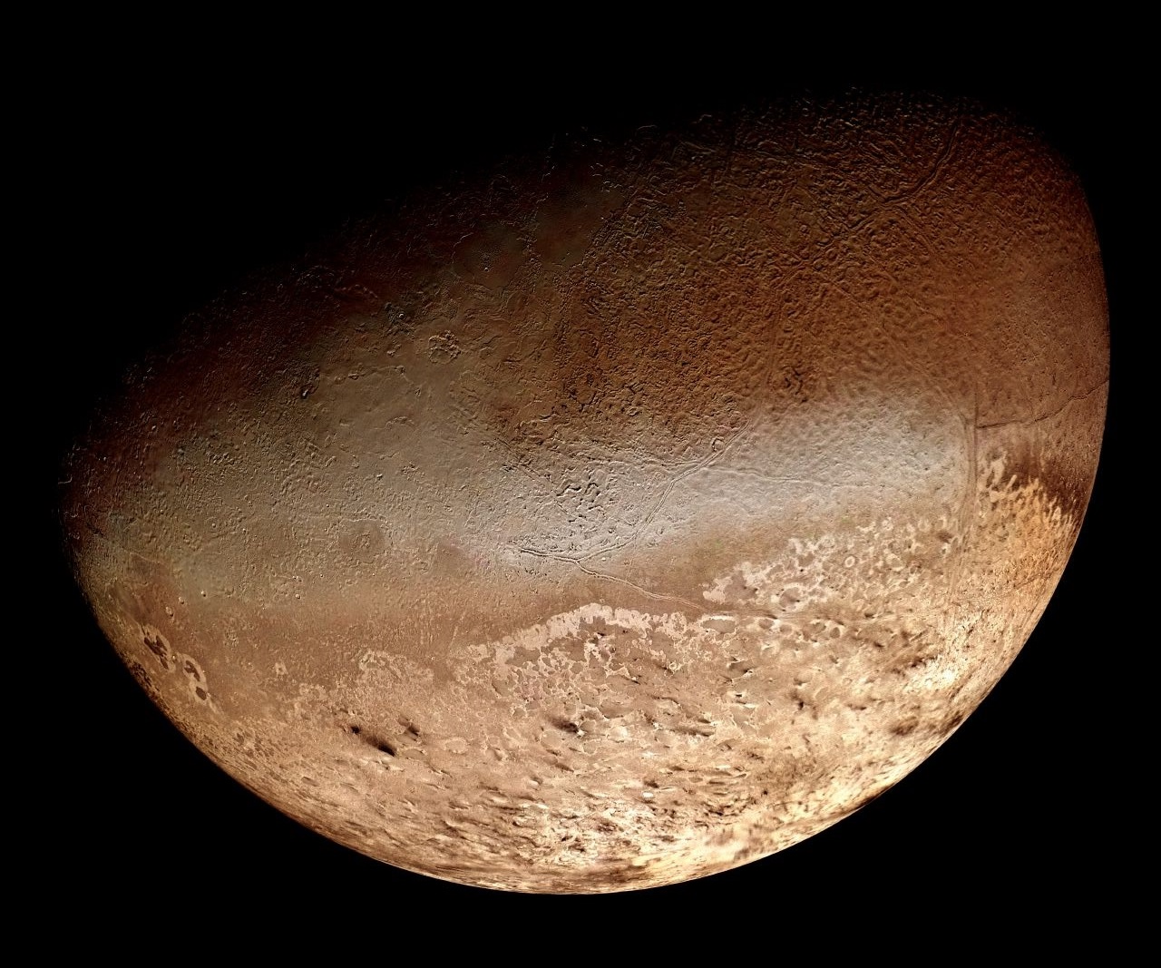
Netuno: Tritão
Crédito da imagens: NASA/JPL-Caltech
Notes:
Tritão: características.
Uma das menores temperaturas registradas no Sistema Solar: -240°C
Maior lua de Netuno: 2.706 km
Atmosfera: Predominantemente nitrogênio, assim como a Terra, Titã e Plutão
A Voyager 2 registrou: plumas de N, CH₄ e poeira, a 8 km de altura e espalhadas pelo vento por uma distância de 140 km;
Único grande satélite com órbita retrógrada

Slide 30
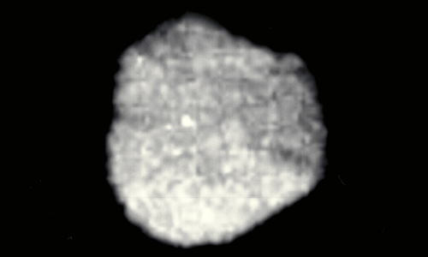
Netuno: Proteus e Nereida
Crédito da imagens: NASA/JPL-Caltech
Notes:
Proteus é o segundo maior satélite de Netuno, com a maior extensão de 440 km (não é um corpo esférico). Apesar de ser maior que Nereida, Proteus foi descoberto apenas em 1989, com a passagem da Voyager 2 por Netuno. Já Nereida havia sido descoberta em 1949, por Gerard Kuiper. O motivo para a demora na descoberta de Proteus é seu baixo albedo, 6%, aliado à sua proximidade ao planeta. Nereida é o mais externo dos satélites, além de ser o terceiro em tamanho, com 340 km, em sua maior extensão. Nereida detém o título de satélite com órbita mais excêntrica conhecida, sendo que o seu periposseidon (ponto orbital mais próximo de Netuno) tem um sétimo do tamanho do seu apoposseidon (ponto orbital mais afastado de Netuno).

Slide 31
Não só os planetas
têm satélites

Slide 32
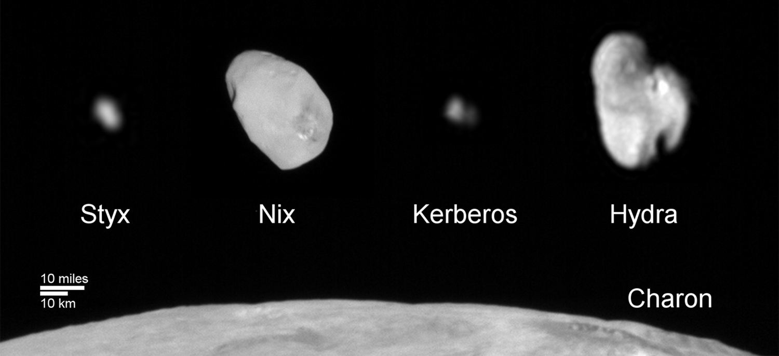
Satélites de Plutão
(planeta anão)
Crédito da imagem: NASA
Notes:
Nesta montagem obtida com as fotos da New Horizons, aparecem os cinco satélites de Plutão, em escala. Com os dados recebidos até o momento provenientes da espaçonave, não foi possível detectar nenhum outro satélite além desses cinco, que já haviam sido avistados da Terra.
32

Slide 33
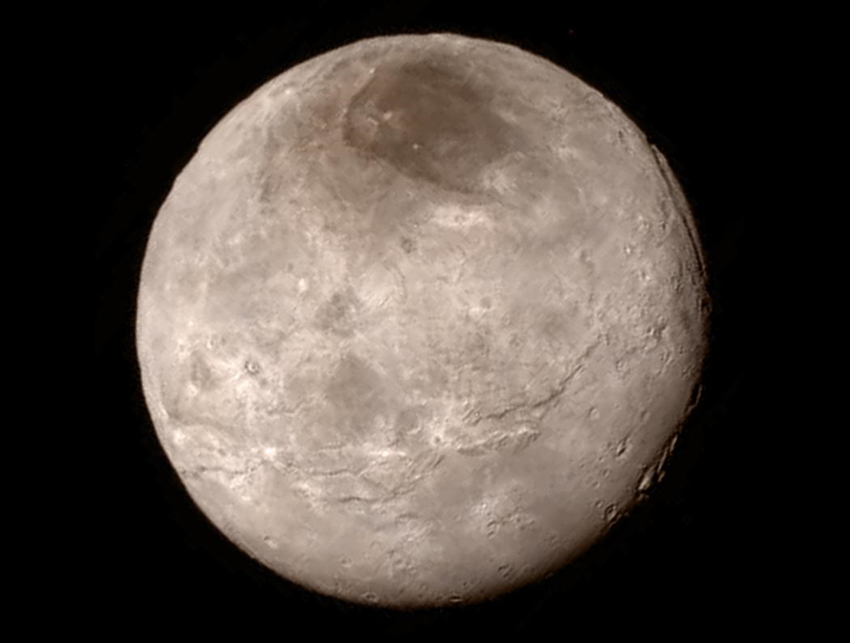
Plutão: Caronte
T_{p}: 6,4 dias
d_{p}: 19.600 km
1.212 km
Crédito da imagem: NASA
Notes:
Caronte tem quase a metade do tamanho de Plutão: 1.212 km (Plutão tem 2.374 km). Fica a apenas 19.600 km do planeta anão, de forma que aparece nos céus plutonianos como um objeto sete vezes maior que a Lua nos céus da Terra. A sincronização das rotações permite que se veja Caronte parada, flutuando no céu, quando observada a partir de Plutão, sem nascer ou se por, mudando apenas de fase, num ciclo de pouco mais que seis dias terrestres. Com os dados da New Horizons, ainda não foi possível detectar traços de atmosfera no satélite.
33

Slide 34
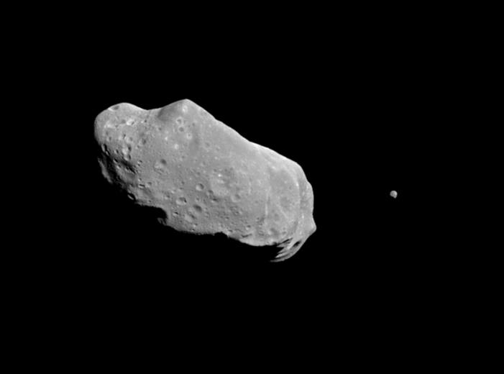
Ida: Dactyl
Crédito da imagem: Lunar and Planetary Institute
Notes:
Ida tem cerca de 30 km de extensão enquanto Dactyl tem cerca de 1,4 km. Na foto, Dactyl estava a uma distância de 90 km e a órbita calculada revela um período orbital de 20h.

